Slide 1
設備部
治工具設計課報告
報告人：吳仁中
日期：2026/08/18

Slide 2
評估中
執行中
暫停
No. | 專案名稱 | 需求單位 | 開始 時間 | 預計完成時間 | 本週工作項目 | 下週工作項目 | 效益 | 負責人
1 | 366 Holder旋入+扭力確認 | 組裝 | 2025/04/01 | 2026/3/31 2026/7/30 | 旋轉偏心扭力計讀取，雜訊消除測試。 | 雜訊處理。 | 品質穩定 節省人力 技術提升 | 蔡孟堅 苗天恒 吳仁中 李起修
2 | 切割拆解機 | 組裝 | 2025/12/01 | 2026/6/30 |  |  | 提升重工效率 技術提升 | 蔡孟堅 苗天恒 吳仁中 李起修
3 | FAU驗證程式 |  | 2026/07/24 | 2026/08/14 | 各光纖Y Offset設定UI。 | 持續驗證數值正確性。 | 節省重覆計算時間 避免人工計算錯誤 | 副理 吳仁中

Slide 3
報告完畢
感謝指教

Slide 4
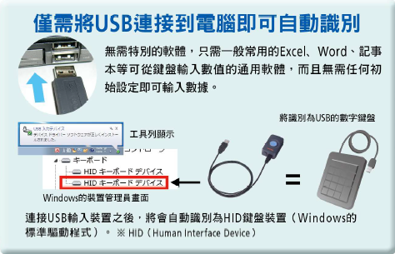
※量測儀器數據輸入工具 (USB Input Tool)
USB INPUT TOOL
New Mitutoyo USB Input Tool

Slide 5
※ HID (Human Interface Device)
目的：
  為了人機介面的互動。
  避開艱困的 Windows Driver 或 Linux Driver 領域，使用系統提供的 HID APIs 與韌體程式通訊。
本專案使用到的參數：
  UsagePage。
  Usage。

Slide 6
※ RawInput
目的：
  為了人機介面的互動。
  避開艱困的 Windows Driver 或 Linux Driver 領域，使用系統提供的 HID APIs 與韌體程式通訊。
本專案使用到的參數：
  UsagePage。
  Usage。

